Slide 1
Microprocessor 8086
Arş. Gör. Hasibe CANDAN KADEM
Arş. Gör. Yusuf KAYIPMAZ

Slide 2
Assembly kod nedir?
Bilgisayar en sonunda makine dili denilen 0 ve 1’leri anlar.
0 ve 1’lerle program yazmak çok zor olduğu için, bu bit dizilerine insana yakın kısa kelimeler verilmiş.
Bu kısa kelimelere mnemonic diyoruz: MOV, ADD, SUB, INT gibi.
İşte bu kelimelerle yazılan düşük seviyeli dile assembly (ya da “assembler dili”) diyoruz.
Her işlemci ailesinin assembly’si biraz farklıdır. Biz bu derste 8086 kullanacağız.

Slide 3
emu8086
8086, Intel’in eski ama çok ünlü bir mikroişlemcisidir. Bugünkü bilgisayarların çoğu, temelde bu mimarinin devamı sayılır. Yani “klasik x86” denilen şeyin kökü 8086’dır.
Bizim lab dersimizde yapacağımız şey: “bu işlemciyi nasıl komutlarla yönetiriz?” sorusunu öğrenmek.
Gerçek bir 8086 kartı elimizde yok, pahalı ve zahmetli olacağı için de burada emu8086 ile işlemlerimizi gerçekleştireceğiz.
Kurulum için:
https://github.com/mof-selvi/BTU-Lab-Dokumantasyon/blob/main/emu8086v408r11-setup.exe adresine giderek emu8086’ı kurmak için açalım.

Slide 4
Neden emu8086 kullanıyoruz?
Güvenli: Gerçek donanımı bozma riskin yok.
Kolay: Programı yazıp Run deyince hemen sonucu görüyorsun.
Görsel: AX, BX, CX gibi register’ların değerleri anında değişiyor, öğrenciler soyut şeyi somut görüyor.
Tarihi ve temel: 8086 komutları çok karmaşık değildir, temeli öğrenince diğer assembly dillerini anlamak kolaylaşır.

Slide 5
Genel Amaçlı Registerlar
Registerlar veri işlemleri için kullanılır.
AX (Accumulator): Aritmetik ve giriş/çıkış işlemlerinde en çok kullanılan ana register.
BX (Base): Bellek adreslemede taban adresi tutmak için sık kullanılır.
CX (Count): Döngü ve tekrar sayacı olarak kullanılır (özellikle LOOP komutunda).
DX (Data): Geniş aritmetik işlemlerde AX’e ek olarak kullanılır; I/O port adreslemede de görev alır.

Slide 6
Segment Registerları
Bellek segmentleri için kullanılır.
CS (Code Segment): Program talimatlarının bulunduğu kod segmentinin adresini tutar.
DS (Data Segment): Varsayılan veri segmentinin adresini tutar.
SS (Stack Segment): Stack’in (yığın) bulunduğu segmenti gösterir.
ES (Extra Segment): Ek veri alanı olarak kullanılır (özellikle MOVS, LODS, STOS gibi string işlemlerinde).

Slide 7
Pointer ve Index Registerları
Adresleme için kullanılır.
IP (Instruction Pointer): Bir sonraki çalıştırılacak komutun offset adresini gösterir.
SP (Stack Pointer): Stack’in o anki tepesinin adresini gösterir.
BP (Base Pointer): Stack üzerinden parametre ve yerel değişken erişiminde kullanılır.
SI (Source Index): Dizi ve string işlemlerinde kaynak adresi işaret eder.
DI (Destination Index): Dizi ve string işlemlerinde hedef adresi işaret eder.

Slide 8
Temel komutlar
org 100h → Programın hafızada 0100h adresinden başlamasını söyler.
ret → Alt programdan/ana koddan çıkıp çağıran yere döner (bizde “program bitti” gibi).
mov → Bir yerden bir yere veri taşır (mov ax, 5).
add → Sağdakini soldakine ekler (add ax, bx).
sub → Sağdakini soldakinden çıkarır (sub ax, 1).
inc → Bir artırır (inc ax).
dec → Bir azaltır (dec cx).
int 21h → DOS hizmeti çağırır (ekrana yaz, programı bitir vs.).
loop etiket → CX’i 1 azaltıp sıfır değilse verilen etikete geri döner.
Notes:
int21h- interrupt yapıp dos komutunu alır. AH 02 olunca ekrana yazma prosedürü devreye giriyor.

Slide 9
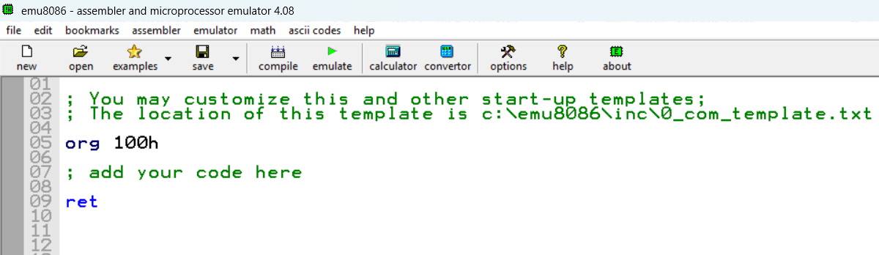
Uygulama Ekranı - emu8086

Slide 10
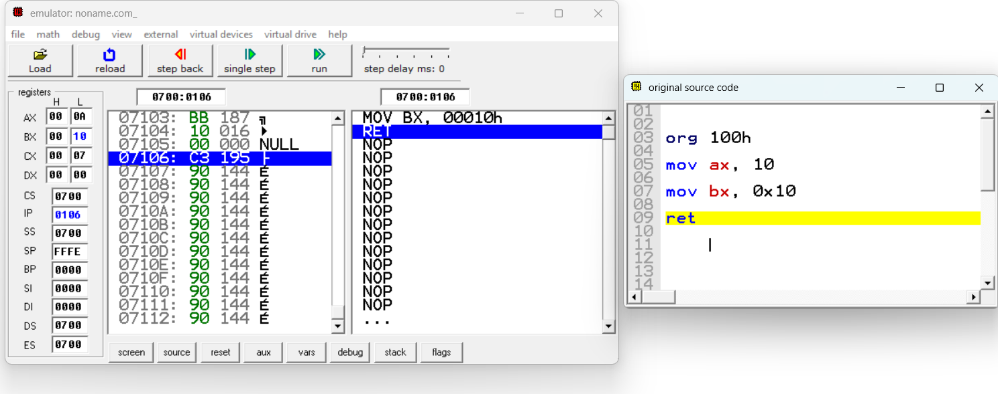
Örnek 1 - AX ve BX registerlarına sayı ataması yap.
Notes:
mov ax 7100 B8 5 sayısı bir sonraki 7101 de yer alıyor. ax 16 bitlik bir register olduğu için 7102 high olacağı için 0000 lar yazılıyor. 00 05 H

Slide 11
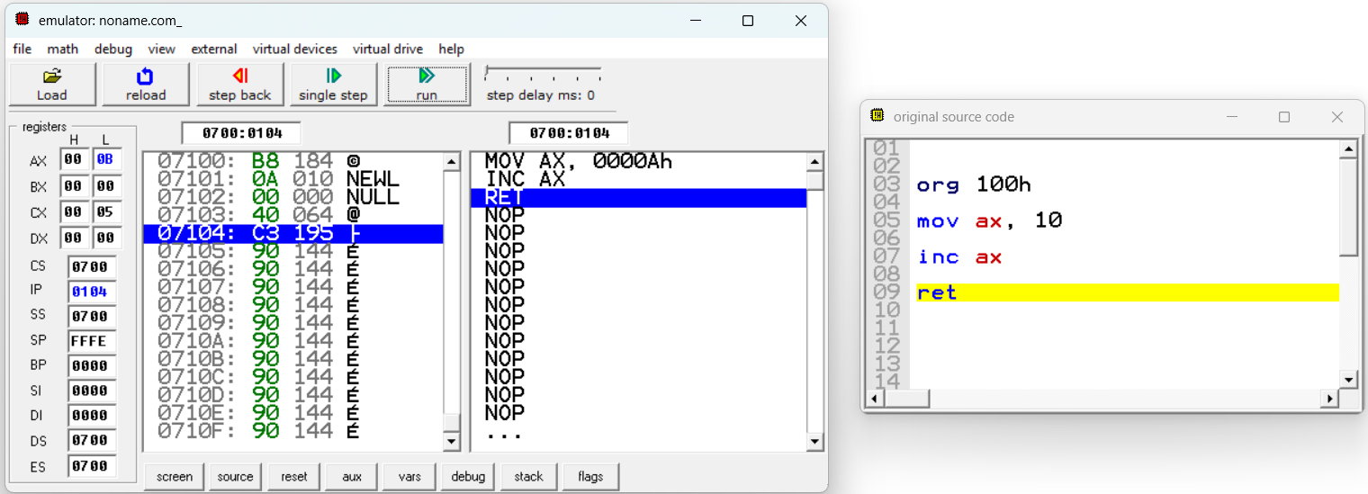
Örnek 2 - Kaydedilen sayıyı bir artır.
Notes:
mov ax 7100 B8 5 sayısı bir sonraki 7101 de yer alıyor. ax 16 bitlik bir register olduğu için 7102 high olacağı için 0000 lar yazılıyor. 00 05 H

Slide 12
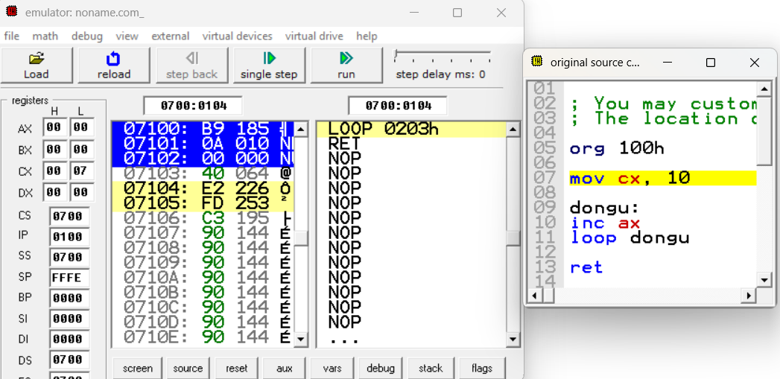
Örnek 3 - Ax registerındaki sayıyı girilen sayı kadar artır.
Notes:
mov ax 7100 B8 5 sayısı bir sonraki 7101 de yer alıyor. ax 16 bitlik bir register olduğu için 7102 high olacağı için 0000 lar yazılıyor. 00 05 H

Slide 13
Alıştırma
8086 assembly dilinde, AX registerına 20 değerini, BX registerına 6 değerini yükleyip bu iki sayıyı çıkararak sonucu AX’te tutan bir program yazınız.

Slide 14
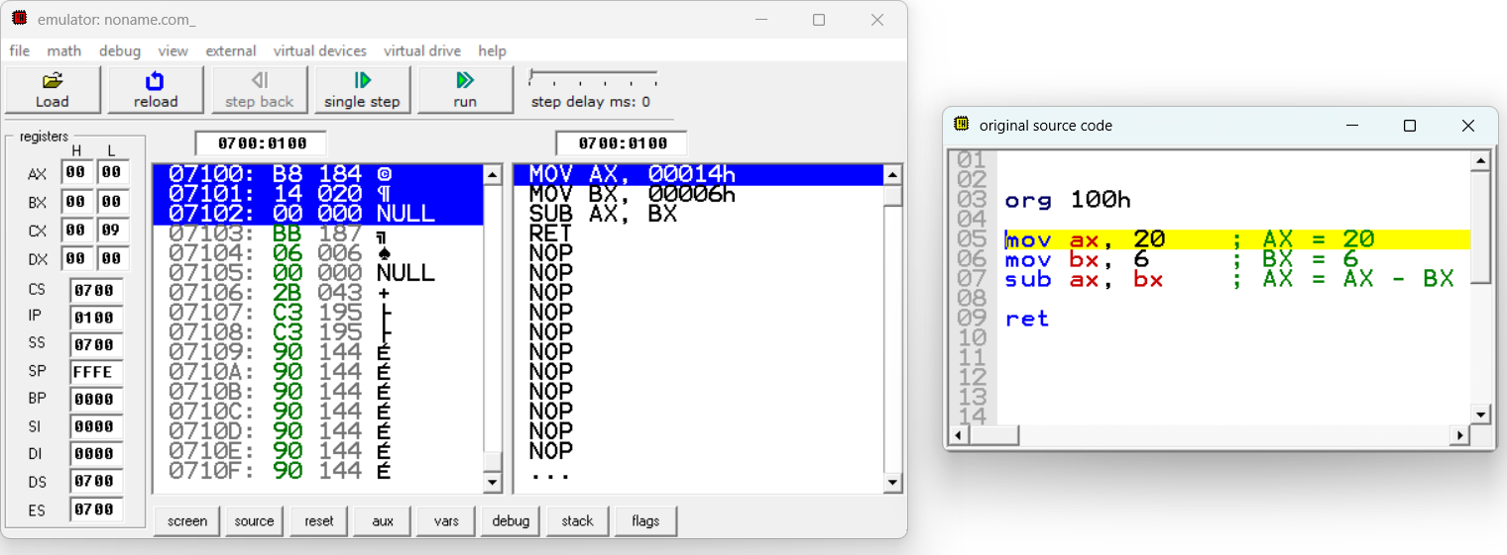
Alıştırma Cevap

